Slide 1
Управление и Кибернетика
Разина Н.Ю.

Slide 2
План:
1. Возникновение кибернетики
2. Управление
3. Алгоритм управления
4.Итоги

Slide 3
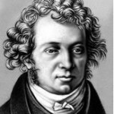
Возникновение кибернетики
Термин «кибернетика» изначально ввёл в научный оборот Ампер, который в своём фундаментальном труде «Опыт о философии наук» (1834—1843) определил кибернетику как науку об управлении государством, которая должна обеспечить гражданам разнообразные блага.

Slide 4
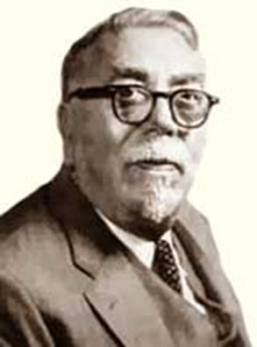
Возникновение кибернетики
Термин впервые был предложен Норбертом Винером в 1948 году, когда в США и Европе вышла его книга «Кибернетика или Управление и связь в животном и машине». Эта книга провозгласила рождение новой науки –Кибернетика.

Slide 5
Управление
Управление есть целенаправленное воздействие одних объектов, которые являются управляющими, на другие объекты – управляемые.

Slide 6
Упражнение
Определите, кто играет роль управляющего и кто играет роль объекта управления в следующих системах(заполните таблицу):
Школа - класс, стая волков - стадо коров, дрессировщик- собака, автомобиль- водитель, пешеход – светофор.
Управляющий | Управляемый

Slide 7
Алгоритм управления
Управление это целенаправленный процесс, т.е. команды отдаются не случайным образом, а с вполне определенной целью. Для достижения простой цели достаточно одной команды, для более сложной – последовательность команд.
Объект управления называют исполнителем управляющего алгоритма.

Slide 8
Итоги:
Кибернетика – наука об общих свойствах процессов управления в живых и неживых системах.
Управление – это целенаправленное воздействие управляющего объекта на объект управления.
Управление происходит путем информационного воздействия

